Slide 1
プログラミング基礎演習I
特別復習01 変数/if文

Slide 2
まずは前回の復習
メソッド

Slide 3
まずは前回の復習
関数A
メソッドとは?
処理A
一連の処理をまとめたもの
処理B
・同じコードを書かなくてよい
・流れがわかりやすくなる
処理C

Slide 4
まずは前回の復習
｝
数値入力
関数化しちゃおう
入力値を加算
計算結果を表示
文字列を表示
数値入力
｝
入力値を加算
関数化しちゃおう
計算結果を表示

Slide 5
まずは前回の復習
｝
数値入力
関数A
入力値を加算
計算結果を表示
文字列を表示
文字列を表示
・同じコードを書かなくてよい
数値入力
｝
・同じ処理の場合、
一度の変更で対応できる
入力値を加算
関数A
・流れがわかりやすくなる
計算結果を表示

Slide 6
まずは前回の復習
メソッド(関数)
構文
記述例
public static
void
test
(String str){ }
public static 戻り値型 関数名(引数の型 引数名){
return 戻り値;
}

Slide 7
まずは前回の復習
引数

Slide 8

まずは前回の復習
構文
記述例
public static
void
test
(String str){ }
public static 戻り値型 関数名(引数の型 引数名){
return 戻り値;
}
あれ、引数ってなに・・・？

Slide 9
まずは前回の復習
関数A
メソッドとは?
一連の処理をまとめたもの
処理A
引数とは?
一連の処理に対して
値をコピーして渡すことが出来る
処理B
処理C
2
2

Slide 10
まずは前回の復習
戻り値

Slide 11

まずは前回の復習
構文
記述例
public static
void
test
(String str){ }
public static 戻り値型 関数名(引数の型 ,引数名){
return 戻り値;
}
ん、戻り値ってなに・・・？

Slide 12
まずは前回の復習
関数A
メソッドとは?
一連の処理をまとめたもの
処理A
戻り値とは?
メソッドの呼び出し元に
値を渡すことが出来る値のこと
処理B
処理C
mainメソッド
関数A
2
return

Slide 13
まずは前回の復習
戻り値の型の種類 例
int :
整数
double :
実数
boolean :
true or false
String :
文字列
void :
空

Slide 14
まずは前回の復習
構文
記述例
public static
int
test
(String str){
return 0;
} ​
public static 戻り値型 関数名(引数の型 引数名){
return 戻り値の型の値
}
ん、戻り値ってなに・・・？

Slide 15
まずは前回の復習
なんとなくわかるけど・・・
まだピンと来ない

Slide 16




まずは前回の復習
引数と戻り値のあるメソッドは
自販機のイメージ！
引数
関数
戻り値
お金
ボタン
ジュース

Slide 17
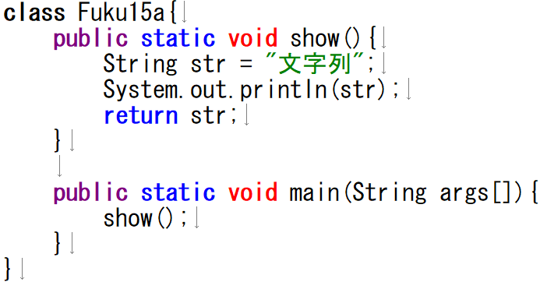
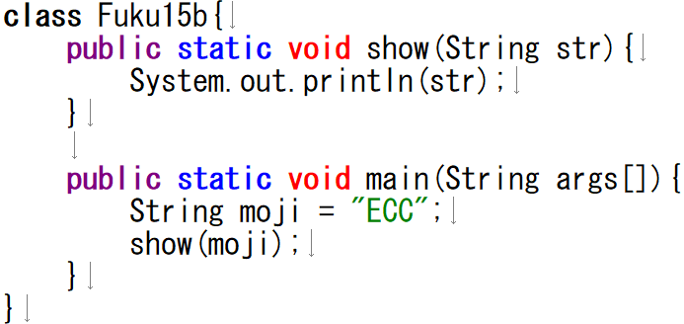
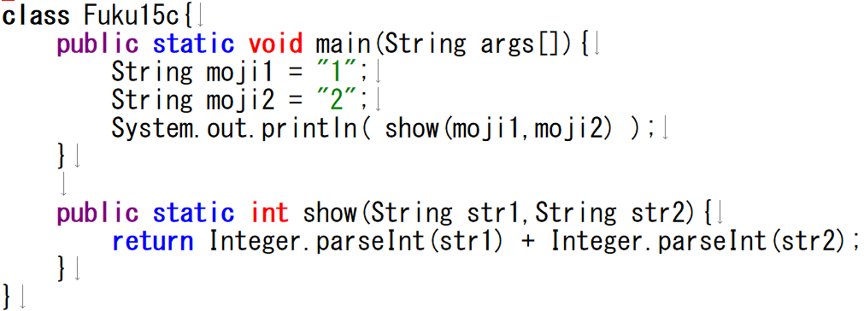
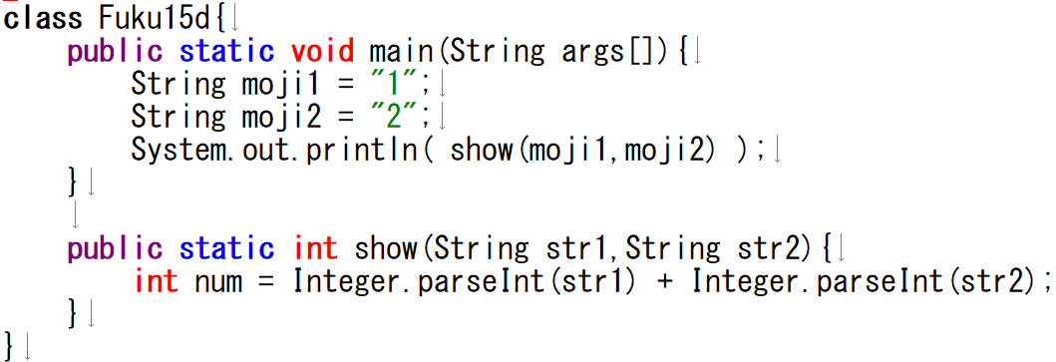
まずは前回の復習！
復習問題１ 結果が正しく表示されるのはどれ？(全て答えよ)
ア
イ
エ
ウ

Slide 18
今回のキーワード
・変数
・if文

Slide 19
変数

Slide 20

変数
変数とは
・値(データ)を保存する為の入れ物
・名前を自分で決めれるがルールがある
・javaでは保存するデータによって、
入れ物の型を変える必要がある

Slide 21

変数
値(データ)を保存する為の入れ物
箱を使うためには作らないといけません
箱を作ることを宣言と言います！
基本構文
データ型 名前;
名前
[データ型]

Slide 22
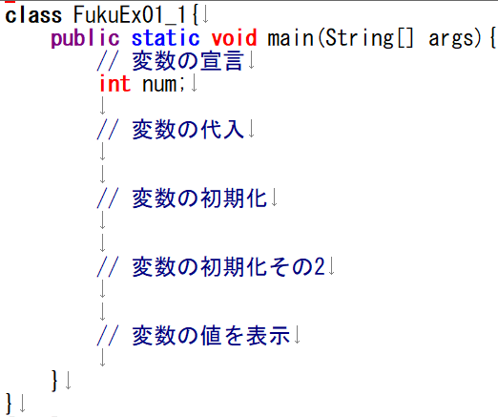
試しに宣言を行い箱を用意してみましょう！
基本構文
データ型 名前;
名前
[データ型]
num

Slide 23
変数
値(データ)を保存する為の入れ物
箱を作ったけど中身が無ければ使えません・・・
num
箱に値を入れることを代入と言います！
基本構文
値
名前 = 値;
名前
[データ型]

Slide 24
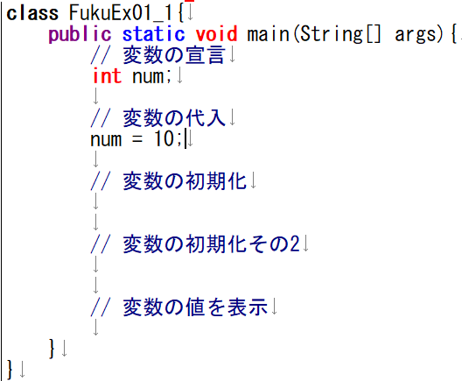
試しに代入を行い値を入れてみましょう！
基本構文
値
名前 = 値;
名前
[データ型]
10
num

Slide 25

宣言と代入って
分けないとダメ・・・？

Slide 26
変数
値(データ)を保存する為の入れ物
箱を作成しそのまま代入することも出来ます
num
箱を作成後に何か値を入れることを初期化と言います！
基本構文
値
データ型 名前 = 値;
名前
[データ型]

Slide 27
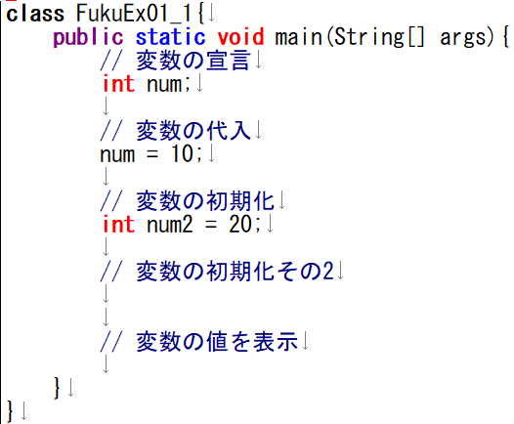
試しに初期化を行い値を入れてみましょう！
値
基本構文
名前 = 値;
名前
[データ型]
10
num
20
num2

Slide 28
変数
値(データ)を保存する為の入れ物
変数(箱)へ代入する値に、変数(箱)を代入も可能！
num
基本構文
値
変数1 = 変数2;
名前
[データ型]

Slide 29
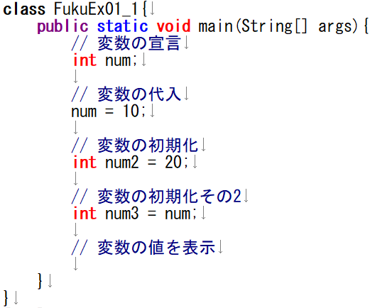
試しに変数に変数を代入してみましょう！
10
10
基本構文
値
num
変数1 = 変数2;
名前
[データ型]
20
num2
num3

Slide 30
変数
値(データ)を保存する為の入れ物
値
num
変数(箱)の値の取り出し方
例
System.out.println(“num = ” + num);
変数名

Slide 31
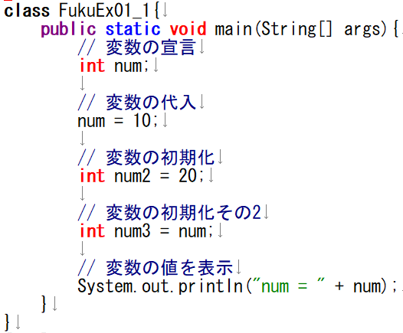
試しに変数を活用しよう！
10
10
System.out.println(“num = ” + num);
num
変数名
20
num2
num =
10
num3

Slide 32
変数
データ型の種類
基本データ型
分類 | 型名 | 値 | 範囲
整数
浮動小数 （実数型）
文字
論理
int
整数型の代表
-1 , 0 , 1 , 2
-2147483648
～2147483647
short
-1 , 0 , 1 , 2
-32768～32767
long
-1 , 0 , 1 , 2
-9223372036854775808～9223372036854775807
byte
-1 , 0 , 1 , 2
-128～127
double
実数型の代表
0.124 , 10.445
±4.94E-324～±1.79E+308
float
0.124 , 10.445
±3.40E38～±1.40E45
char
‘A’ , ’9’, ’z’
2byte の文字コード
boolean
true,false(真か偽)
true または false

Slide 33
変数
データ型の種類
参照型
分類 | 型名 | 値
文字列 | String | “ECCコンピュータ”
頭文字は大文字
他にも種類はあるけど、それはまたの機会に・・・

Slide 34
変数はデータの箱というのは理解した！
でも変数って何の為に使うの？
A
・値を修正する場合1か所だけで済む！
・ソースの可読性が高まる

Slide 35

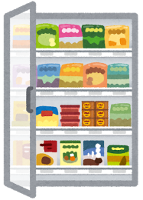

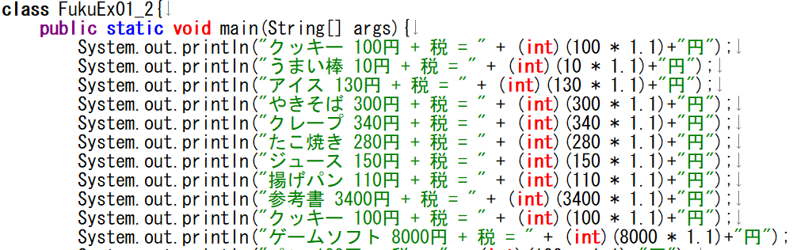

～いきなりプログラミング編～
消費税が変わりました！
消費税を1.1から1.08に全て変更してください。
それとは別に
クッキーとジュースの値段を10円値上げしてください。
消費税変わったから
対応よろしくね
全て変更し
実行が出来たら次のページへ

Slide 36

大変でしたよね・・・！
でもちゃんと出来ていますか？
見落としや書き間違いはありませんか？
もし変数を活用していればどうでしょう？

Slide 37
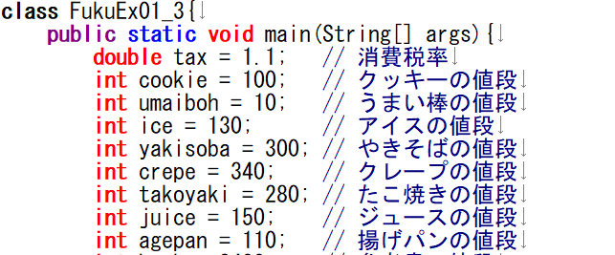
変数を活用して同じように
消費税と値段を変更してみて下さい！

Slide 38

めっちゃ楽・・・！！！

Slide 39
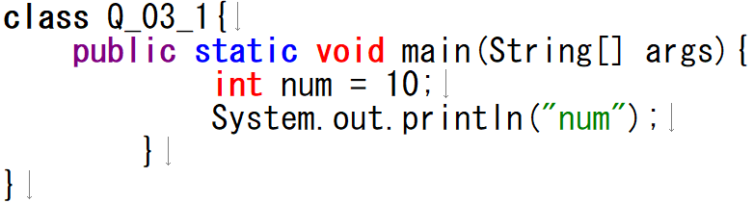

変数
ここで問題！
下記のプログラムを実行すると実行結果はどうなると思う？？
numの値が表示されるんだから
10が表示される・・・？

Slide 40

変数
ここで問題！
下記のプログラムを実行すると実行結果はどうなると思う？？
実行結果
numの値が表示されるんだから
10が表示される・・・？

Slide 41
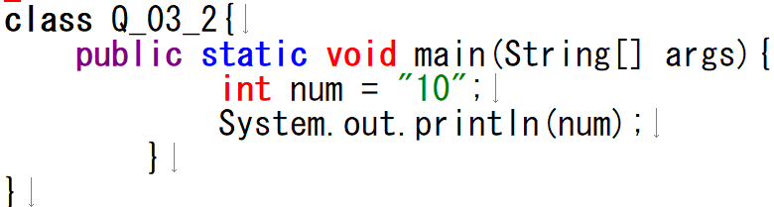
変数
続いて問題！
下記のプログラムを実行すると実行結果はどうなると思う？？
numの値が表示されるんだから
文字列の10が表示される・・・？

Slide 42

変数
続いて問題！
下記のプログラムを実行すると実行結果はどうなると思う？？
numの値が表示されるんだから
文字列の10が表示される・・・？

Slide 43
復習問題
FukuEx01_4 ～ FukuEx01_5
を完成させてみましょう！！
完成したらちょっと休憩してていいよ！

Slide 44
if文

Slide 45

制御文if
ここで問題
・英語で if の意味は？

Slide 46

制御文if
ここで問題
・英語で if の意味は？
「もし～なら」(仮定・条件)

Slide 47

制御文if
ここで問題
・英語で if の意味は？
「もし～なら」(仮定・条件)
Java言語における if の意味は
「もし括弧の中が真(正しい)なら」
(条件)
これが一体なにを意味するのか・・・
実は！ 皆さんも普段から行っていることです！

Slide 48




制御文if
例えば
ある条件に達したら行動する
80kgを超えた・・・
ダイエットしよう！
50kgを下回った・・・
沢山食べよう！

Slide 49
制御文if
構文
if ( 条件式){
// trueの時だけ実行したい処理
}
例)
int tensu = 40;
if(tensu > 59){
System.out.println(“合格”);
}

Slide 50
制御文if
等価演算子・非等価演算子・不等号演算子
2つの値の大小や等しいかどうかを調べる演算子
関係演算子 とも呼ばれる
! は否定の
ニュアンス
演算子 | 意味 | 記述例 | 内容
== |  | a == b
!= |  | a != b
< |  | a < b
> |  | a > b
<= |  | a <= b
>= |  | a >= b
等しい(equal)
aとbが等しいなら真(true)
等しくない(not equal)
aとbが等しくないなら真(true)
～より小さい(less)
aがbより小さいなら真(true)
～より大きい(greater)
aがbより大きいなら真(true)
～以下(less equal)
aがb以下なら真(true)
～以上(greater equal)
aがb以上なら真(true)
真ならtrue
偽ならfalse
Notes:
ノートを取る時間 5分

Slide 51

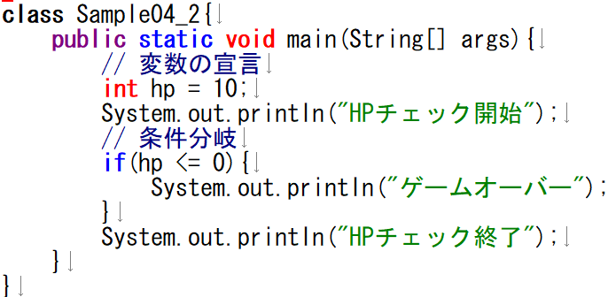
～いきなりプログラミング編～
↓同じものを作ってみましょう！↓
HP( 10 / 10 )
キャラのHPで
ゲームオーバーの
チェックを行う
プログラム
Notes:
ゆっくりやって5分くらい + サポートで5分くらい

Slide 52
～いきなりプログラミング編～
10
hp
int型
HP( 10 / 10 )
int型の変数(箱)を
hpという名前で準備して
中身に10を代入するよ！

Slide 53
～いきなりプログラミング編～
10
hp
int型
HP( 10 / 10 )
HPチェック開始
文字を出力するよ！

Slide 54
～いきなりプログラミング編～
10
hp
int型
HP( 10 / 10 )
hpは0以下か判定
真(true)なら{}の中の処理を実行する
if( <= 0 )
10
結果はfalse
hpは0以下ではなかったので何もしない
if(false)

Slide 55
～いきなりプログラミング編～
10
hp
int型
HP( 10 / 10 )
()の条件の結果がfalseだったので
{}の末尾へスキップ

Slide 56
～いきなりプログラミング編～
10
hp
int型
HP( 10 / 10 )
HPチェック開始
HPチェック終了
文字を出力するよ！

Slide 57
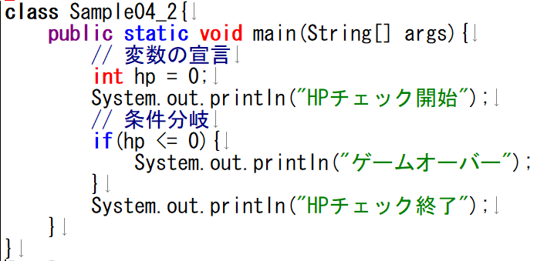
～いきなりプログラミング編～
↓同じものに変更してみよう！↓
HP( 0 / 10 )
値を0に
変更しているよ！

Slide 58
～いきなりプログラミング編～
0
hp
int型
HP( 0 / 10 )
int型の変数(箱)を
hpという名前で準備して
中身に0を代入するよ！

Slide 59
～いきなりプログラミング編～
0
hp
int型
HP( 0 / 10 )
HPチェック開始
文字を出力するよ！

Slide 60
～いきなりプログラミング編～
0
hp
int型
HP( 0 / 10 )
hpは0以下か判定
真(true)なら{}の中の処理を実行する
if( <= 0 )
0
結果はtrue
hpは0以下だったので{}の中の処理を実行する
if(true)

Slide 61
～いきなりプログラミング編～
0
hp
int型
HP( 0 / 10 )
HPチェック開始
ゲームオーバー
文字を出力したよ！

Slide 62
～いきなりプログラミング編～
0
hp
int型
HP( 0 / 10 )
HPチェック開始
ゲームオーバー
HPチェック終了
文字を出力するよ！

Slide 63
ifの()の中って何書けばいいの？
trueとかfalseって何？？

Slide 64
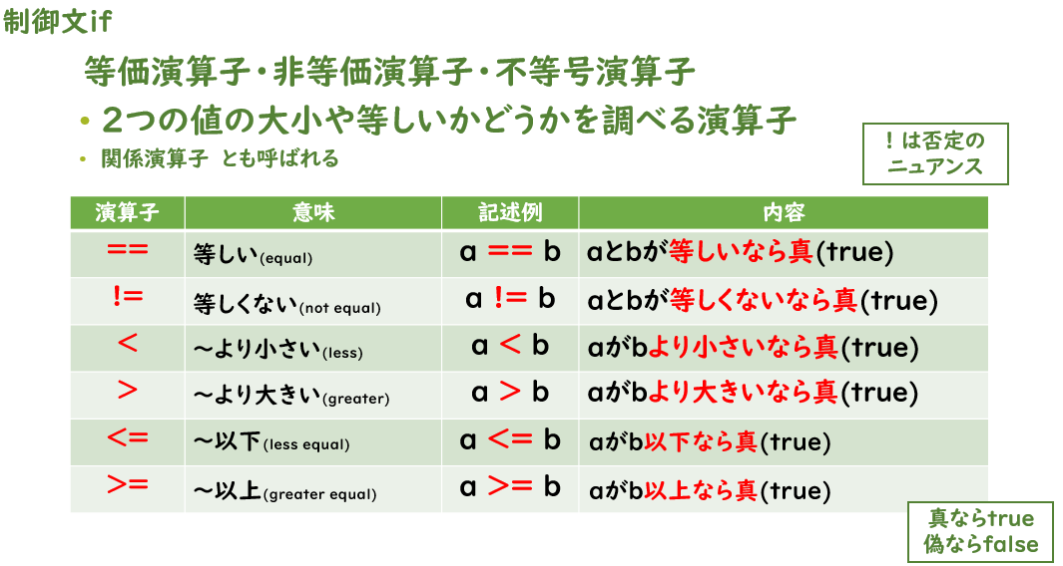
ifの()の中って何書けばいいの？

Slide 65
復習問題
FukuEx02_2
を完成させてみましょう！！

Slide 66
trueとかfalseって何？？
先程書いてくれた比較演算子の結果です！
では次のようなプログラムを実行すると
どうなるでしょう・・・？

Slide 67
復習問題
FukuEx02_3
を実行させてみましょう！！

Slide 68
制御文if～else

Slide 69

制御文if～else
これまででは実行するか否かしか制御出来ていませんでした。
このままでは「ある条件が真ならA」、「それ以外ならB」という処理を行いたいときに困ります。
これを簡単に解決するのがif～elseになります。
ifを複数使って実現する場合
if(a > 0){
// Aの処理
}
if(a <= 0){
// Bの処理
}
if～elseを使って実現する場合
if(a > 0){
// Aの処理
}else{
// Bの処理
}
A
B
A側の反対の
条件を書く
elseのニュアンスは「それ以外」

Slide 70
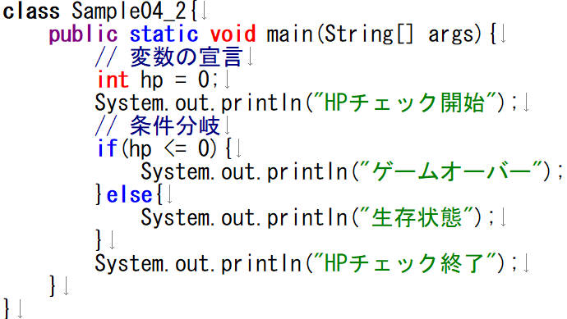
～いきなりプログラミング編～
↓同じものに変更してみよう！↓
HP( 0 / 10 )
elseの処理を
追加しているよ！

Slide 71
～いきなりプログラミング編～
0
hp
int型
HP( 0 / 10 )
int型の変数(箱)を
hpという名前で準備して
中身に0を代入するよ！

Slide 72
～いきなりプログラミング編～
0
hp
int型
HP( 0 / 10 )
HPチェック開始
文字を出力するよ！

Slide 73
～いきなりプログラミング編～
0
hp
int型
HP( 0 / 10 )
if( <= 0 )
0
hpは0以下か判定
真(true)なら{}の中の処理を実行する
結果はtrue
hpは0以下だったので{}の中の処理を実行する
if(true)

Slide 74
～いきなりプログラミング編～
0
hp
int型
HP( 0 / 10 )
HPチェック開始
ゲームオーバー
文字を出力するよ！

Slide 75
～いきなりプログラミング編～
0
if(hp <= 0)がtrueなので
elseの処理には入らない
hp
int型
HP( 0 / 10 )
HPチェック開始
ゲームオーバー
HPチェック終了
文字を出力するよ！

Slide 76
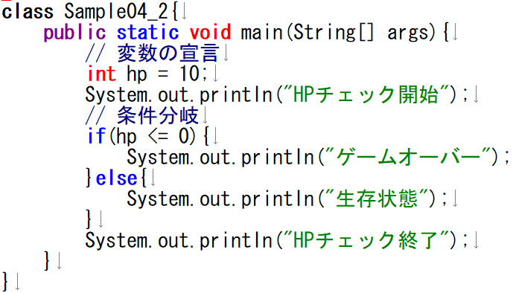
～いきなりプログラミング編～
↓さらに変更してみよう！↓
HP( 10 / 10 )
hpを10に
変更しているよ！

Slide 77
～いきなりプログラミング編～
10
hp
int型
HP( 10 / 10 )
int型の変数(箱)を
hpという名前で準備して
中身に10を代入するよ！

Slide 78
～いきなりプログラミング編～
10
hp
int型
HP( 10 / 10 )
HPチェック開始
文字を出力するよ！

Slide 79
～いきなりプログラミング編～
10
hp
int型
HP( 10 / 10 )
hpは0以下か判定
真(true)なら{}の中の処理を実行する
if( <= 0 )
10
結果はfalse
hpは0以下ではなかったので実行しない
if(false)

Slide 80
～いきなりプログラミング編～
10
hp
int型
HP( 10 / 10 )
直前の条件「if(hp<0)」で「false」なので
else処理に入り{}内の処理を行う

Slide 81
～いきなりプログラミング編～
10
hp
int型
HP( 10 / 10 )
文字を出力するよ！
HPチェック開始
生存状態

Slide 82
～いきなりプログラミング編～
10
hp
int型
HP( 10 / 10 )
HPチェック開始
生存状態
HPチェック終了
文字を出力するよ！

Slide 83


復習問題
FukuEx02_5～02_６
を完成させてみましょう！！

Slide 84
論理演算子

Slide 85
制御文if ～ else if ～ else
()は見易さ、解かり易さの為に付けただけで
プログラム的には無くてもOK
※評価の優先度上げとしては有効
論理演算子
論理式 | 意味 | 演算子 | 例 | 注意
積集合 |  | &&
和集合 |  | ||
否定 |  | !
～且つ～(両方成立限定)
(A > 0) && (B > 0)
& (←&1つ)では別の役割に
～又は～(1つ以上成立)
(A > 0) || (B > 0)
| (←|1つ)では別の役割に
～ではない(逆、条件の反転)
!(A > 0)

Slide 86
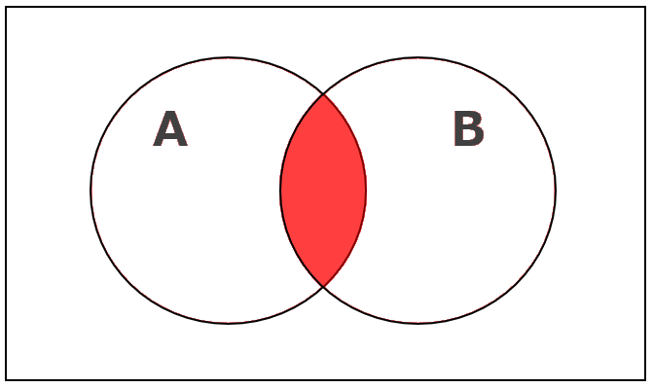
制御文if ～ else if ～ else
()は見易さ、解かり易さの為に付けただけで
プログラム的には無くてもOK
※評価の優先度上げとしては有効
論理演算子
論理式 | 意味 | 演算子 | 例 | 注意
積集合 | ～且つ～(両方成立限定) | && | (A > 0) && (B > 0) | & (←&1つ)では別の役割に
和集合 | ～又は～(1つ以上成立) | || | (A > 0) || (B > 0) | | (←|1つ)では別の役割に
否定 | ～ではない(逆、条件の反転) | ! | !(A > 0)
パターン１
if( true && true){
// 購入処理
}
int age = 20 , coin = 300;
if( age >= 20 && coin >= 120){
// 購入処理
}
if( true ){
// 購入処理
}

Slide 87
制御文if ～ else if ～ else
()は見易さ、解かり易さの為に付けただけで
プログラム的には無くてもOK
※評価の優先度上げとしては有効
論理演算子
論理式 | 意味 | 演算子 | 例 | 注意
積集合 | ～且つ～(両方成立限定) | && | (A > 0) && (B > 0) | & (←&1つ)では別の役割に
和集合 | ～又は～(1つ以上成立) | || | (A > 0) || (B > 0) | | (←|1つ)では別の役割に
否定 | ～ではない(逆、条件の反転) | ! | !(A > 0)
パターン2
if( true && false){
// 購入処理
}
int age = 20 , coin = 100;
if( age >= 20 && coin >= 120){
// 購入処理
}
if( false ){
// 購入処理
}

Slide 88
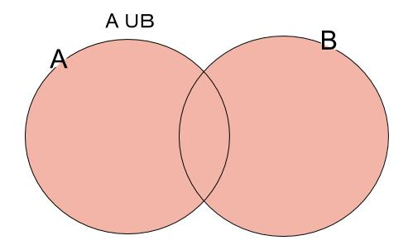
制御文if ～ else if ～ else
()は見易さ、解かり易さの為に付けただけで
プログラム的には無くてもOK
※評価の優先度上げとしては有効
論理演算子
論理式 | 意味 | 演算子 | 例 | 注意
積集合 | ～且つ～(両方成立限定) | && | (A > 0) && (B > 0) | & (←&1つ)では別の役割に
和集合 | ～又は～(1つ以上成立) | || | (A > 0) || (B > 0) | | (←|1つ)では別の役割に
否定 | ～ではない(逆、条件の反転) | ! | !(A > 0)
パターン１
if( true || true){
// 購入処理
}
int age = 20 , coin = 300;
if( age >= 20 || coin >= 120){
// 購入処理
}
if( true ){
// 購入処理
}

Slide 89
制御文if ～ else if ～ else
()は見易さ、解かり易さの為に付けただけで
プログラム的には無くてもOK
※評価の優先度上げとしては有効
論理演算子
論理式 | 意味 | 演算子 | 例 | 注意
積集合 | ～且つ～(両方成立限定) | && | (A > 0) && (B > 0) | & (←&1つ)では別の役割に
和集合 | ～又は～(1つ以上成立) | || | (A > 0) || (B > 0) | | (←|1つ)では別の役割に
否定 | ～ではない(逆、条件の反転) | ! | !(A > 0)
パターン2
if( true || false){
// 購入処理
}
int age = 20 , coin = 100;
if( age >= 20 || coin >= 120){
// 購入処理
}
if( true ){
// 購入処理
}

Slide 90
制御文if ～ else if ～ else
()は見易さ、解かり易さの為に付けただけで
プログラム的には無くてもOK
※評価の優先度上げとしては有効
論理演算子
論理式 | 意味 | 演算子 | 例 | 注意
積集合 | ～且つ～(両方成立限定) | && | (A > 0) && (B > 0) | & (←&1つ)では別の役割に
和集合 | ～又は～(1つ以上成立) | || | (A > 0) || (B > 0) | | (←|1つ)では別の役割に
否定 | ～ではない(逆、条件の反転) | ! | !(A > 0)
パターン3
if( false || false){
// 購入処理
}
int age = 19 , coin = 100;
if( age >= 20 || coin >= 120){
// 購入処理
}
if( false ){
// 購入処理
}

Slide 91
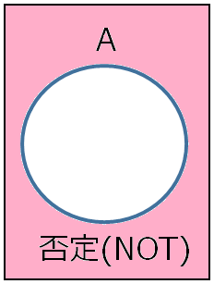
制御文if ～ else if ～ else
()は見易さ、解かり易さの為に付けただけで
プログラム的には無くてもOK
※評価の優先度上げとしては有効
論理演算子
論理式 | 意味 | 演算子 | 例 | 注意
積集合 | ～且つ～(両方成立限定) | && | (A > 0) && (B > 0) | & (←&1つ)では別の役割に
和集合 | ～又は～(1つ以上成立) | || | (A > 0) || (B > 0) | | (←|1つ)では別の役割に
否定 | ～ではない(逆、条件の反転) | ! | !(A > 0)
パターン1
if(!(true)){
// 購入処理
}
int age = 20
if( !(age >= 20)){
// 購入処理
}
if( false ){
// 購入処理
}

Slide 92
復習問題
FukuEx02_7
を完成させてみましょう！！

Slide 93

制御文if ～ else if ～ else
if( 条件式 )
「もし～なら」 ⇒
「それ以外でもし～」 ⇒
「それ以外」 ⇒
else if
else if( 条件式 )
else
if( 条件式1 ){ (式1成立でしたい処理) }else if( 条件式2 ){ (式2成立でしたい処理) }else if( 条件式3 ){ (式3成立でしたい処理) }else if( 条件式4 ){ (式4成立でしたい処理)
: }else{
(全部不成立でしたい処理) }
else ifを
使う為には
必須
A
B
分岐の数だけ
else ifを
用意すればOK
C
D

Slide 94
制御文if ～ else if ～ else
ここで問題
ｂの値は何と表示されるでしょうか
int a = 2, b = 0;
if( a >= 0 ){ b += 1; }else if( a >= 1 ){
b += 2; }else if( a >= 2 ){
b += 4;
}else if( a >= 3 ){
b += 8;
}else{
b = 0
}
System.out.println(“b = ” + b);

Slide 95
制御文if ～ else if ～ else
ここで問題 ｂの値は何と表示されるでしょうか
int a = 2, b = 0;
if( a >= 0 ){ b += 1; }else if( a >= 1 ){
b += 2; }else if( a >= 2 ){
b += 4;
}else if( a >= 3 ){
b += 8;
}else{
b = 0
}
System.out.println(“b = ” + b);
if文で条件結果がtrueだから
b += 1;
B += 2;
B += 4;
0 + 1 + 2 + 4 = 7 ?

Slide 96
制御文if ～ else if ～ else
ここで問題 ｂの値は何と表示されるでしょうか
int a = 2, b = 0;
if( a >= 0 ){ b += 1; }else if( a >= 1 ){
b += 2; }else if( a >= 2 ){
b += 4;
}else if( a >= 3 ){
b += 8;
}else{
b = 0
}
System.out.println(“b = ” + b);
if文で条件結果がtrueだから
b += 1;
B += 2;
B += 4;
0 + 1 + 2 + 4 = 7 ?

Slide 97
制御文if ～ else if ～ else
ここで問題 ｂの値は何と表示されるでしょうか
int a = 2, b = 0;
if( a >= 0 ){ b += 1; }else if( a >= 1 ){
b += 2; }else if( a >= 2 ){
b += 4;
}else if( a >= 3 ){
b += 8;
}else{
b = 0
}
System.out.println(“b = ” + b);
else
if
それ以外
もし～なら
それ以外でもし～なら

Slide 98
制御文if ～ else if ～ else
ここで問題 ｂの値は何と表示されるでしょうか
int a = 2, b = 0;
if( a >= 0 ){ b += 1; }else if( a >= 1 ){
b += 2; }else if( a >= 2 ){
b += 4;
}else if( a >= 3 ){
b += 8;
}else{
b = 0
}
System.out.println(“b = ” + b);
条件式成立
結果
０＋１＝１
b = 1
となる
「それ以外」
成立したので実行されない

Slide 99
復習問題
FukuEx02_8
を完成させてみましょう！！

